Slide 1
A P L G O . C O M
¿Cómo validar la información de tu red?
Parte 2
Servicio al asociado LATAM
# A P L G O

Slide 2
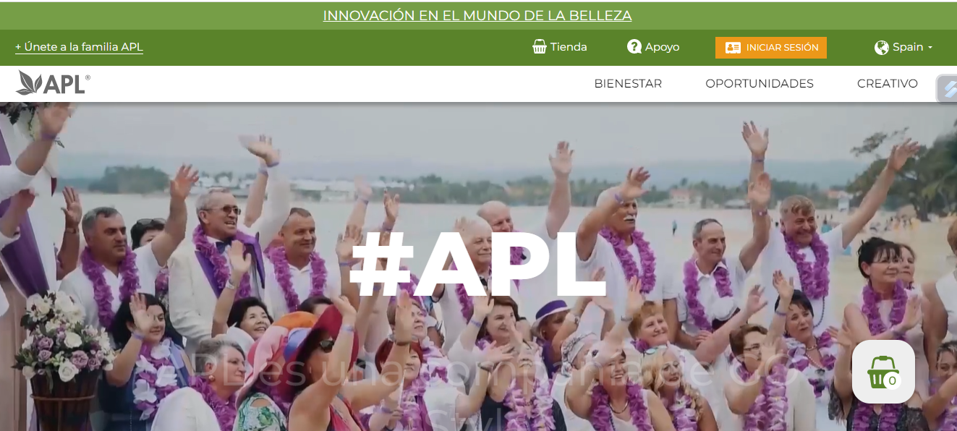
A P L G O . C O M
INGRESA A LA OFICINA VIRTUAL (BACKOFFICE)
https://es.aplgo.com/es/
# A P L G O

Slide 3
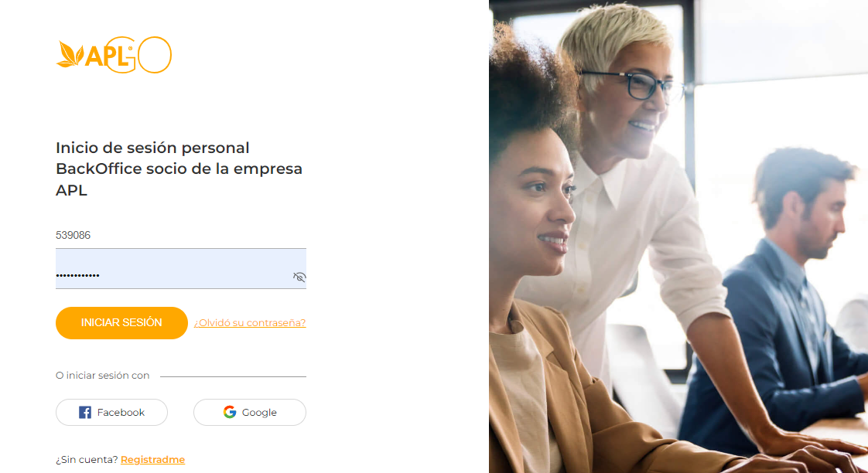
A P L G O . C O M
INGRESA CON TU USUARIO Y CONTRASEÑA E INICIA SESIÓN
# A P L G O

Slide 4
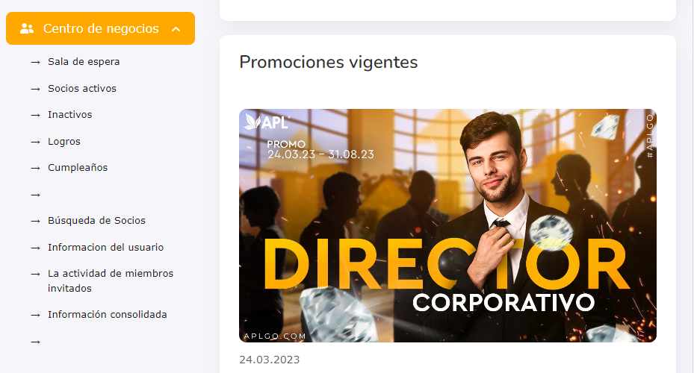
A P L G O . C O M
CLICK
# A P L G O

Slide 5
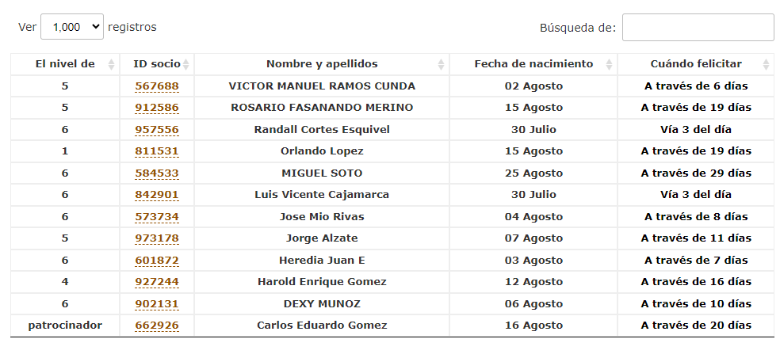
A P L G O . C O M
xxxxxxxxxxxx
# A P L G O

Slide 6
A P L G O . C O M
CLICK
# A P L G O

Slide 7
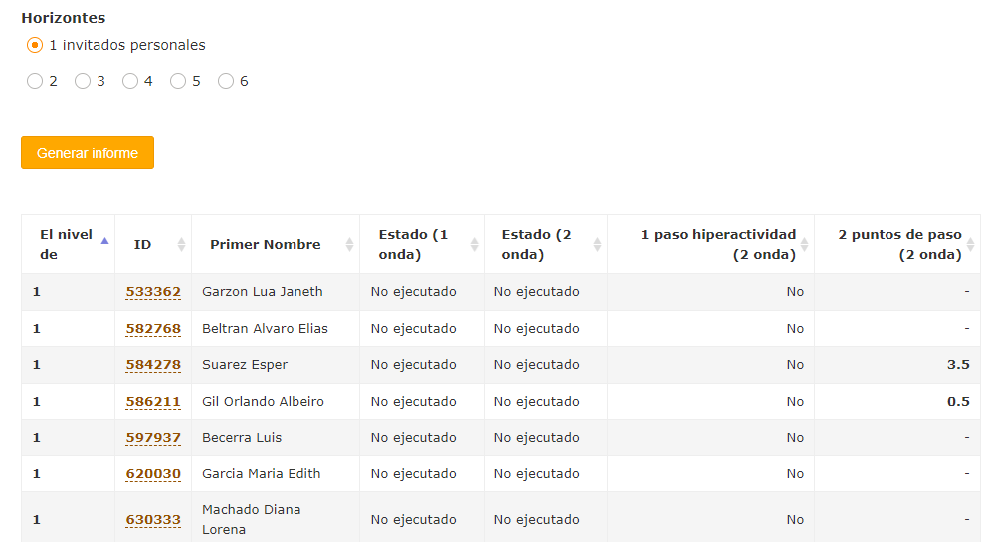
A P L G O . C O M
xxxxxxxxx
xxxxxxxxx
xxxxxxxxx
xxxxxxxxx
xxxxxxxxx
xxxxxxxxx
xxxxxxxxx
# A P L G O

Slide 8
A P L G O . C O M
CLICK
# A P L G O

Slide 9
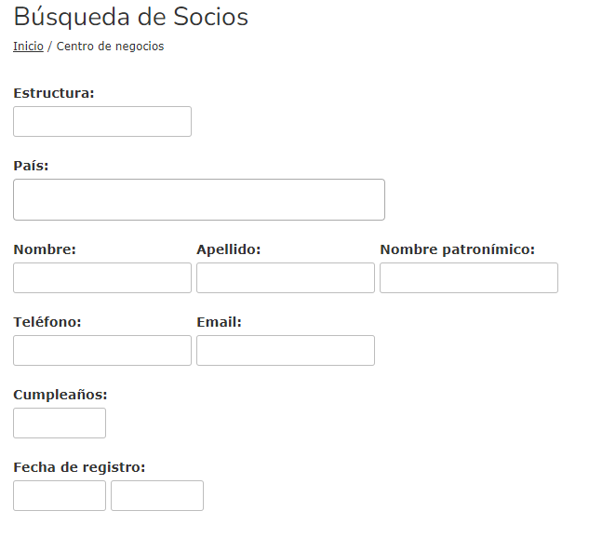
A P L G O . C O M
Colocar el dato por el cual quieren realizar la búsqueda
# A P L G O

Slide 10
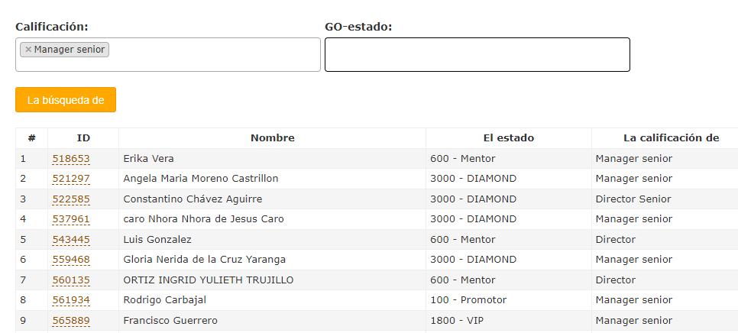
A P L G O . C O M
Escoger el rango
Escoger el status
xxxxxxxxx
xxxxxxxxx
xxxxxxxxx
xxxxxxxxx
xxxxxxxxx
xxxxxxxxx
xxxxxxxxx
xxxxxxxxx
xxxxxxxxx
# A P L G O

Slide 11
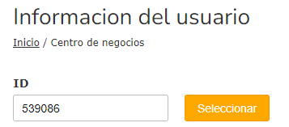
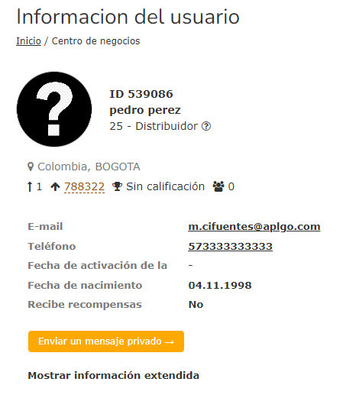
A P L G O . C O M
Digitar el id a buscar
CLICK
seleccionar
# A P L G O

Slide 12
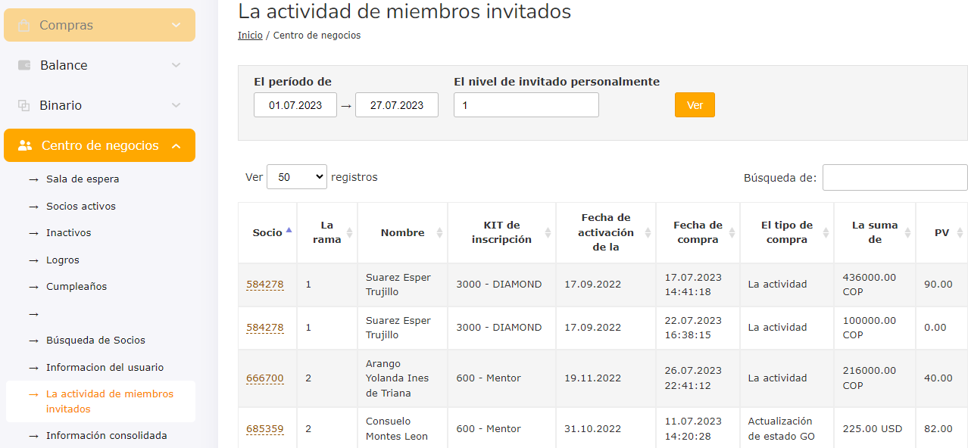
A P L G O . C O M
Rango de fecha
Click
xxxx
xxxx
xxxx
xxxx
# A P L G O

Slide 13
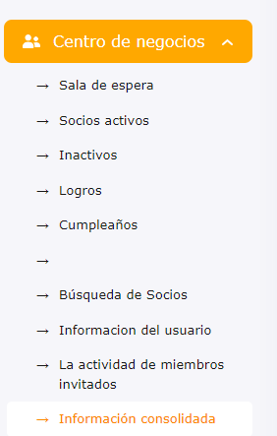
Seleccionar mes

Slide 14
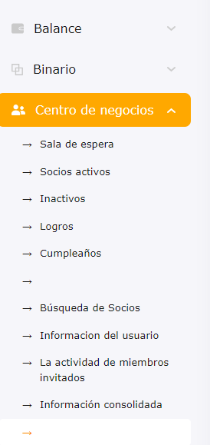
Seleccionar

